Slide 1
Формирование познавательного интереса младших дошкольников через проектную деятельность
проект
«Волшебная капелька»
(2 младшая группа)
Выполнила:
Миронова Екатерина Анатольевна
воспитатель МБДОУ д/с № 30
Арзамас, 2014

Slide 2
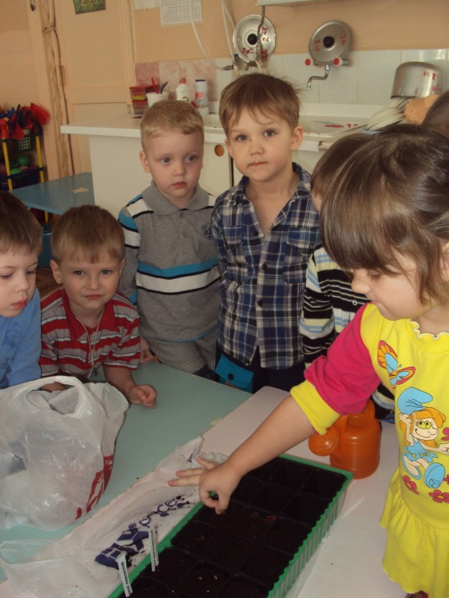
Актуальность
Младший дошкольный возраст – самое благоприятное время для сенсорного и познавательного развития, для накопления представлений об окружающем мире и для развития восприятия ребёнка, совершенствования его органов чувств.
«Ребенок познает объект в ходе практической деятельности с ним… А овладение способами практического взаимодействия с окружающей средой обеспечивает мировидения ребенка»
Н.Н. Поддьяков, А.И.Савенков

Slide 3
Проект
«Волшебная капелька»
(возраст детей 3-4 года)
Вид проекта - познавательно – исследовательский
Участники – воспитатель, воспитанники, родители
Продолжительность - среднесрочный
Цель: развитие познавательного интереса детей в процессе опытно – экспериментальной деятельности.
Задачи:
Познакомить детей со свойствами воды, её значением в природе;
Поддерживать интерес дошкольников к окружающей среде, удовлетворять детскую любознательность;
Развивать у детей познавательные способности (умение детей сопоставлять факты и выводы из рассуждений, использовать опыт практической деятельности, игровой опыт);
Способствовать поддержанию стремления детей активно вступать в познавательное общение, высказывать своё мнение;
Формировать опыт выполнения правил техники безопасности при проведении опытов и экспериментов.

Slide 4
Этапы реализации проекта:
1 этап – подготовительный;
2 этап – организационный;
3 этап – заключительный.
Ожидаемый результат:
Дети проявляют устойчивый познавательный интерес к экспериментированию;
Выдвигают гипотезы, предположения, способы их решения;
Делают попытки планировать предстоящую деятельность; осознанно выбирать предметы и материалы для самостоятельной деятельности в соответствии с их качествами, свойствами и назначением;
Проявляют инициативу и творчество в решении поставленных задач;
В диалоге со взрослыми поясняют ход деятельности, делают выводы.
Практическая значимость:
Данный опыт работы может быть использован педагогами дошкольных общеобразовательных учреждений, педагогами дополнительного образования.

Slide 5
Содержание деятельности по этапам
1этап - подготовительный
Анализ научной и методической литературы.
Определение актуальности, проблемы, цели.
Разработка перспективного плана работы с детьми, родителями.
Подборка опытов с описанием проведения.
Создание условий для детского экспериментирования: организация предметно – развивающей среды, подбор оборудования для проведения опытов.
2 этап - организационный
Реализация перспективного плана работы с детьми и родителями.
Работа с детьми:
образовательные ситуации, опыты, эксперименты, экспериментирование на прогулке, индивидуальная работа с детьми, самостоятельная экспериментальная деятельность, дидактические игры, подвижные игры, труд в природе и в уголке природы, чтение художественной литературы, беседы, просмотр презентаций, мультфильмов.
Работа с родителями:
2. Анкетирование, родительские собрания, консультации, информационные буклеты, беседы,
3 этап- заключительный
Сравнительный анализ результатов: наблюдение, беседы, проведение диагностических ситуаций с детьми.
Презентация проекта
Перспективы

Slide 6
Перспективный план реализации проекта:
Этапы | Сроки | Совместная деятельность с детьми | Взаимодействие с родителями
1 этап | февраль | Игровая обучающая ситуация: дать представление о том, что вода – источник жизни, и все живое на земле пьет воду. Наблюдение «Вода-грунт» Беседа о том, что вода необходима для животных, птиц, рыб, растений и людей, без нее нельзя жить. | Стендовая информация: «Игра или экспериментирование». Цель: рассказать родителям о роли экспериментирования для развития дошкольников. Привлекать родителей к пополнению среды группы (уголка экспериментирования).
2 этап | Март | Эксперимент «В воде не тонет». Дать представление о том, что дерево в воде не тонет, а камень тонет. Эксперимент «Снег (лед) –вода». Дать представление о том, что вода может быть не только жидкой, но и твердой. Эксперимент «Окрашивание воды». Познакомить детей с таким свойством воды, как способность окрашиваться. Чтение х/л «Заюшкина избушка». | Консультация для родителей «Чего нельзя и что нужно делать для поддержания интереса детей к познавательному экспериментированию». Беседа дома с детьми: кто такие учёные; что такое эксперимент.
 | Апрель | Эксперимент «Впитывание воды в губку». Дать представление о том, что вода имеет свойство впитываться. Эксперимент с трубочками «Воздух под водой». Понаблюдать за тем, что происходит с водой когда в нее поступает воздух. Беседа «Знакомство с обитателями воды». Познакомить детей с обитателями воды. | Консультация для родителей «Организация детского экспериментирования в домашних условиях». Памятка «Как организовать в домашних условиях мини-лабораторию?»
3 этап | Май | Комплексное занятие «Такая разная вода». Закрепить и обобщить знания детей о свойствах воды. Выпуск семейных плакатов «Сбережем голубую планету». Презентация проекта | Родительское собрание: показ презентации «Юные экспериментаторы».

Slide 7
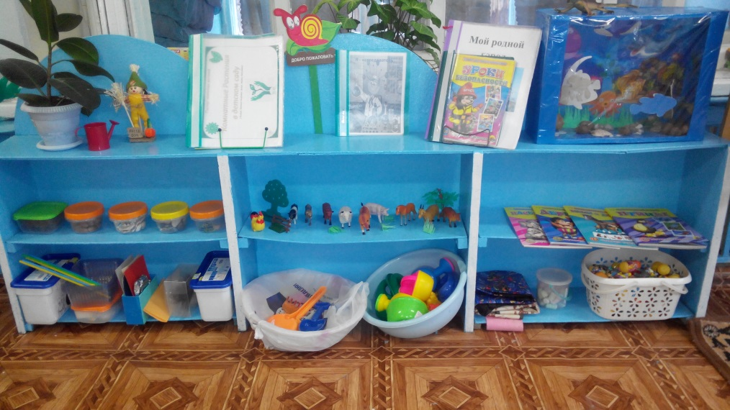
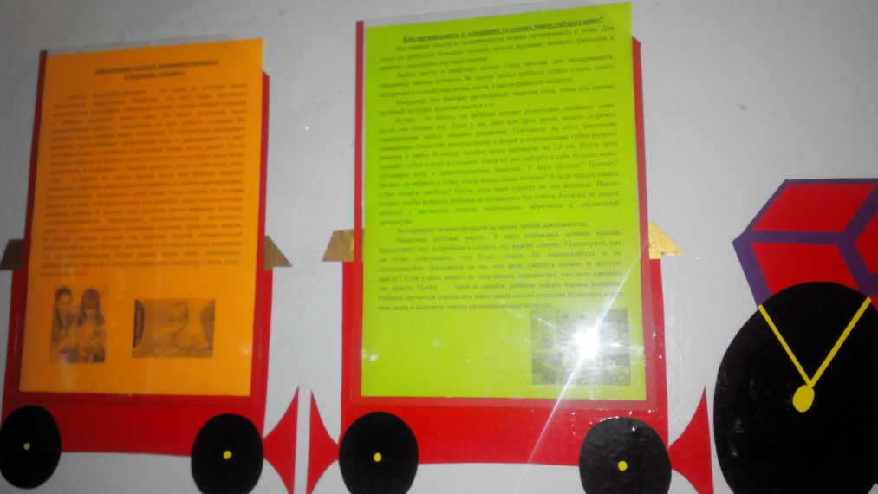
Создание условий для детского экспериментирования:
организация предметно – развивающей среды, подбор оборудования для проведения опытов.
Уголок экспериментирования
Стенд для информации родителям

Slide 8
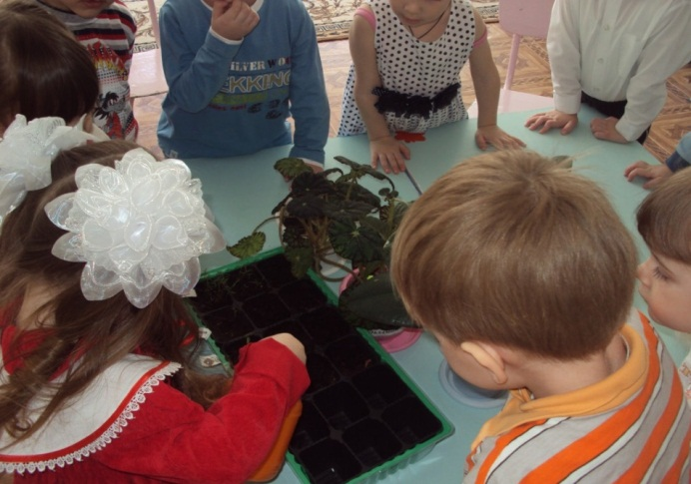
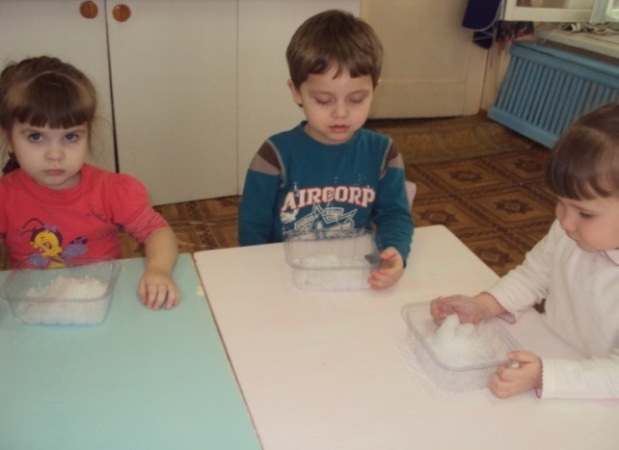
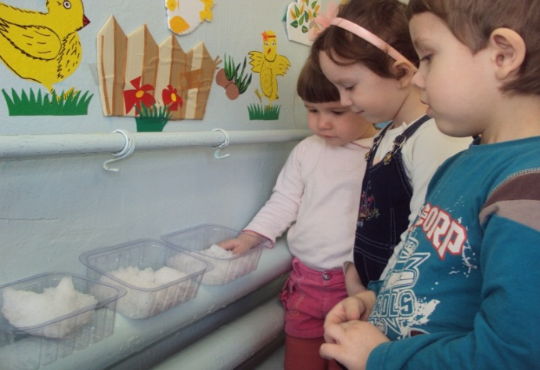
Наблюдение «Вода – грунт»
Эксперимент «Снег (лед) - вода»

Slide 9
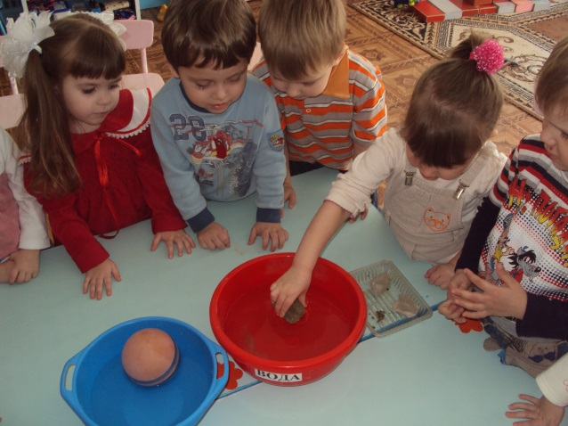
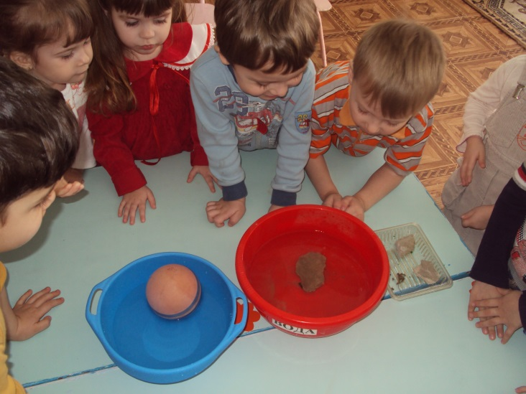
Эксперимент «В воде не тонет»

Slide 10
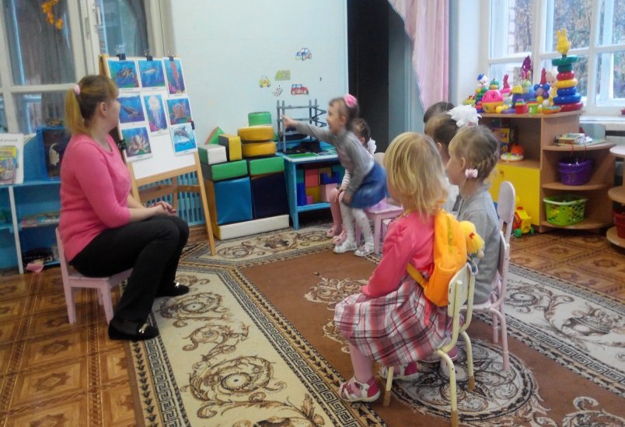
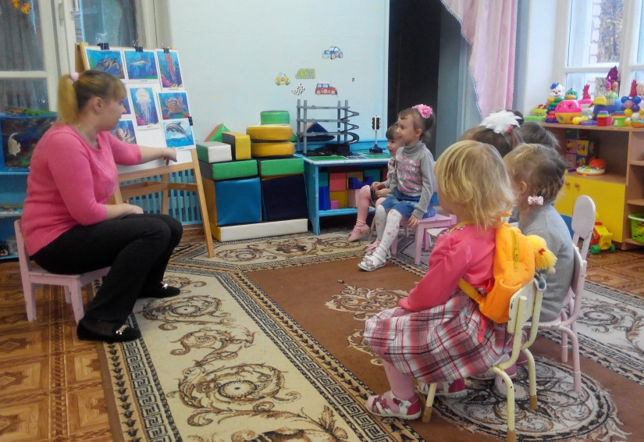
«Беседа об обитателях воды»

Slide 11
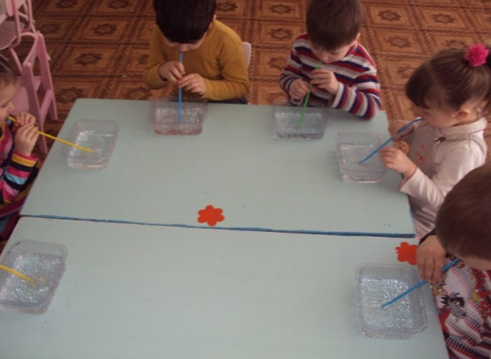
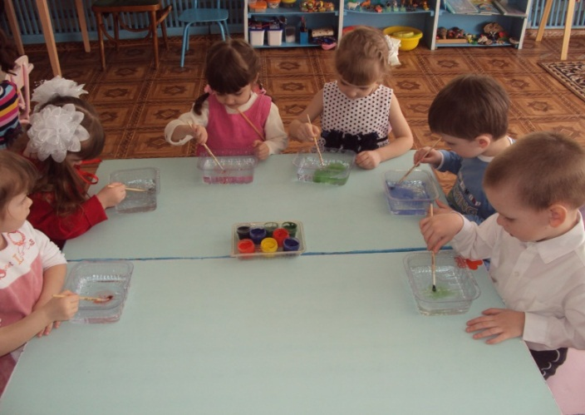
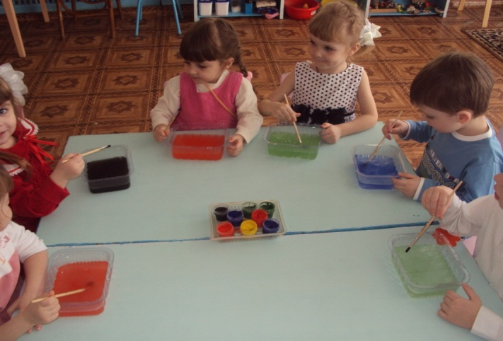
Эксперимент «Воздух под водой»
Эксперимент «Окрашивание воды»

Slide 12
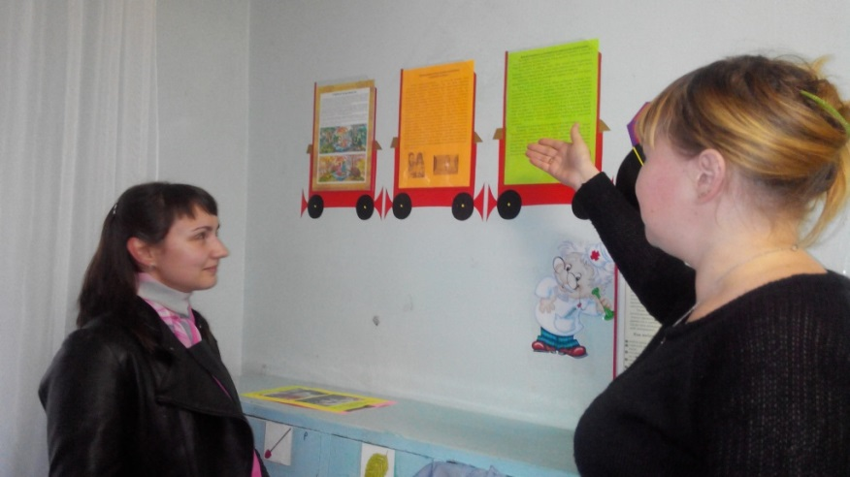
Взаимодействие с родителями

Slide 13
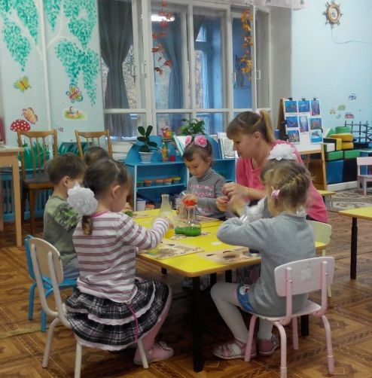
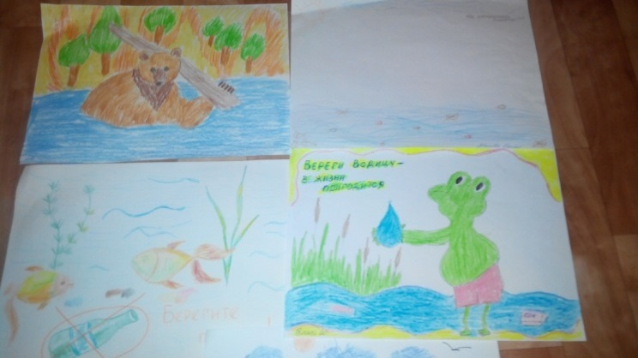
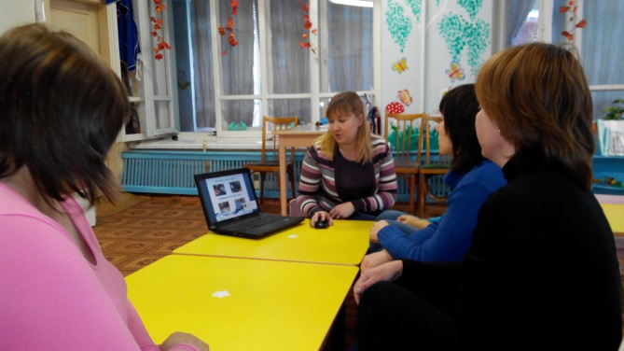
Итог: выпуск рисунков «Сбережём голубую планету»
Комплексное занятие «Такая разная вода»
Презентация проекта родителям

Slide 14
Перспективы
Пополнять предметно – пространственную среду; расширить картотеку опытов;
Разработать перспективный план на год по экспериментированию для детей второй младшей группы;
Систематизировать материал по данной теме и представить его в рамках педагогического сообщества.

Slide 15
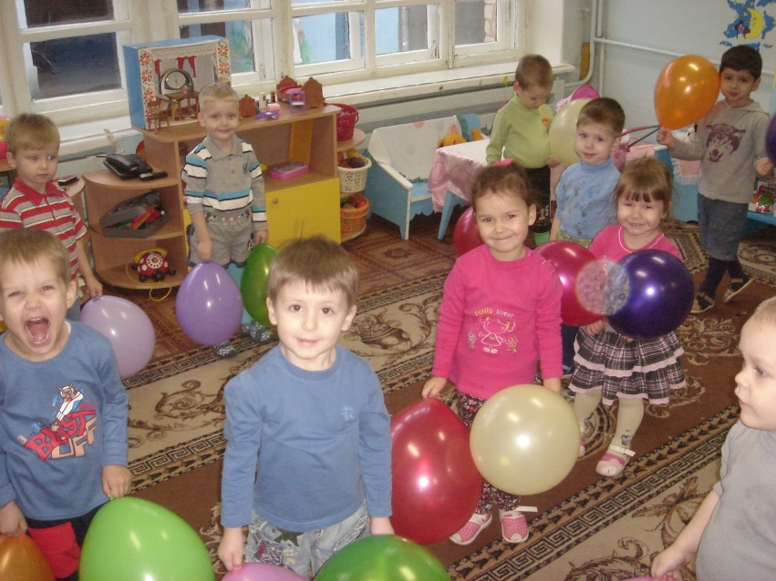
за внимание
ТВОРЧЕСКИХ УСПЕХОВ И ЗДОРОВЬЯ!

